Slide 1
Правила поведения в лесу
Выполнила:
воспитатель Альканова О.И

Slide 3
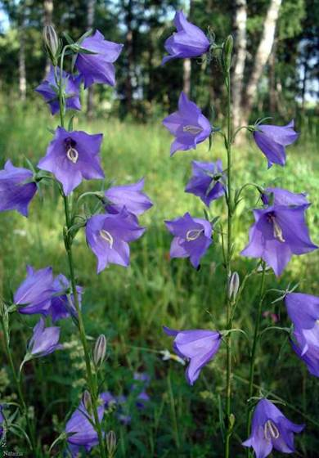
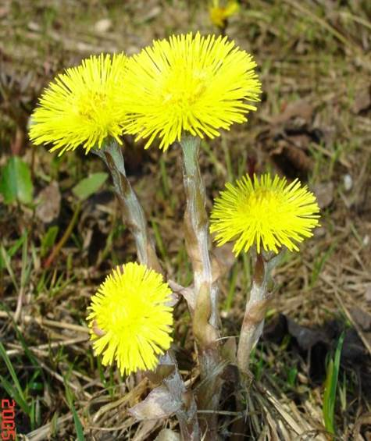
Не рвите в лесу, на лугу цветы!
Пусть красивые растения остаются в природе! Помните, что букеты можно составлять только из тех растений, которые выращены человеком. Сбор дикорастущих растений на букеты – очень мощный фактор воздействия на природу. Его часто недооценивают, считая, что вред, наносимый при этом растительному миру, не заслуживает внимания. Однако именно наша давняя привычка рвать цветы привела к исчезновению очень многих растений в местах, часто посещаемых людьми.
Если я сорву цветок,
Если ты сорвешь цветок,
Если все: и я, и ты,
Если мы сорвем цветы –
Опустеют все поляны
И не будет красоты.

Slide 4
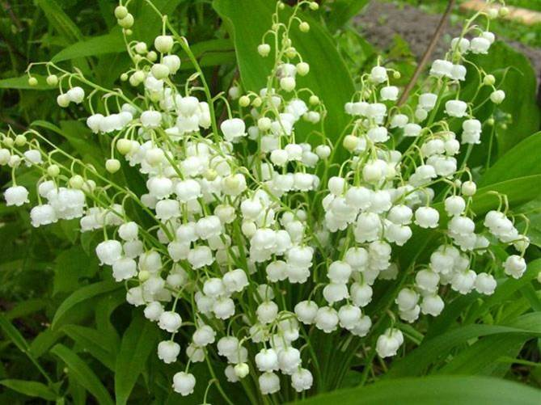
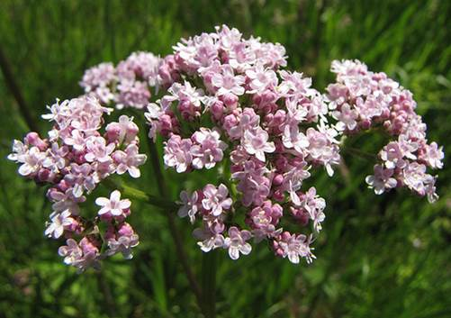
Из лекарственных растений можно собирать только те, которых в вашей местности много. Часть растений нужно обязательно оставлять в природе.
Лекарственные растения – ценнейшее природное богатство, к которому нужно относиться бережно. Количество некоторых из них из-за массового сбора резко уменьшилось (валериана, ландыш и другие). Поэтому, ребята, следует заготовлять те растения, которые многочисленны (тысячелистник, птичья гречишна, пастушья сумка и другие). Но и эти растения нужно собирать так, чтобы в местах сбора большая их часть оставалась нетронутой.
Много трав растет полезных
На земле страны родной -
Могут справиться с болезнью
Мята, пижма, зверобой!
Ландыш
Валериана

Slide 5
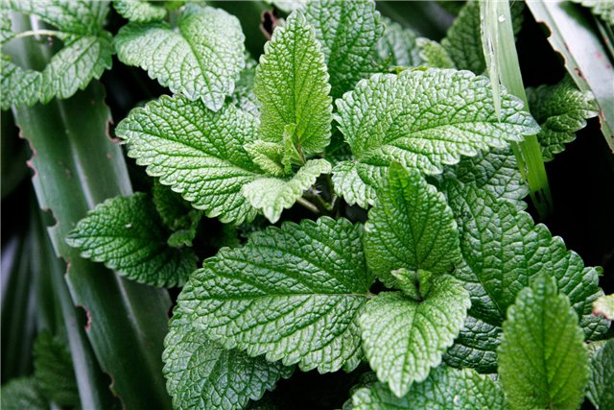
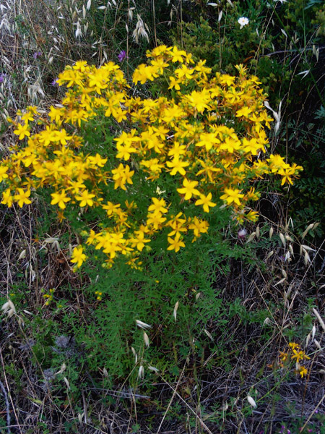
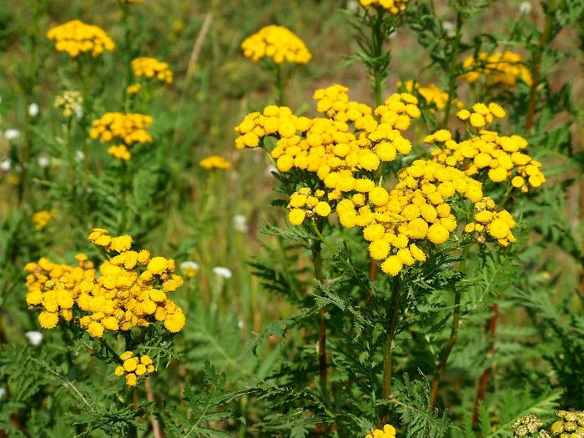
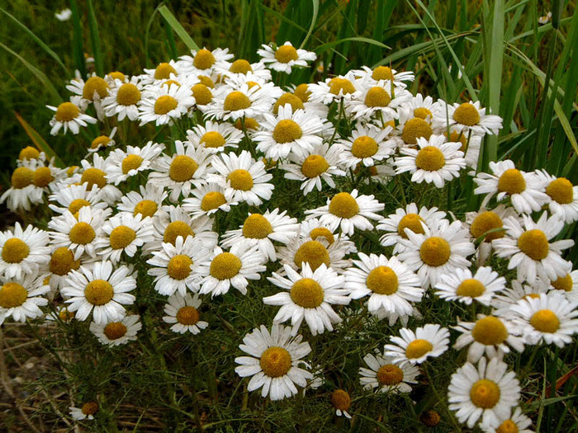
Мята
Зверобой
Пижма
Ромашка

Slide 6
Съедобные ягоды, орехи собирайте так, чтобы не повреждать веточек.
Не рубите в лесу деревья, не ломайте и не давайте ломать другим ветки и кусты, помните: лесной воздух содержит бактерий в 300 раз меньше, чем городской; один гектар леса поглощает в течение часа 2 килограмма углекислоты, при этом выделяет огромное количество чистого кислорода. Тот, кто поднимает руку на дерево – покушается на здоровье людей.

Slide 7
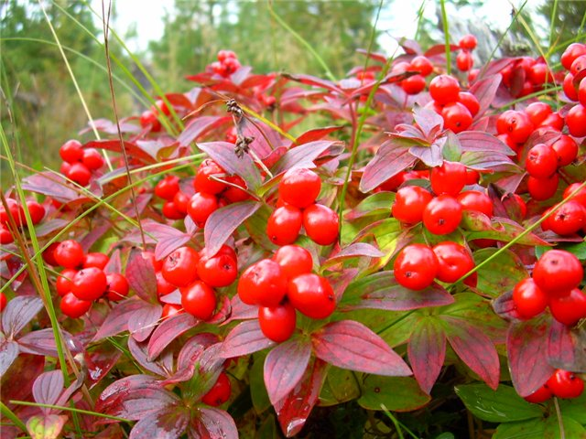
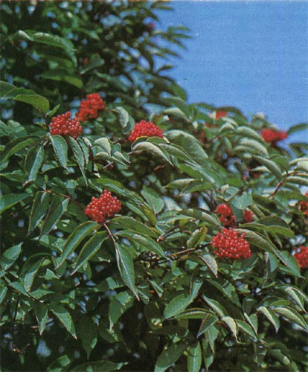
Несъедобные ягоды
Волчье лыко
Бузина Травянистая

Slide 8
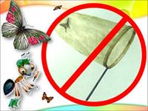
Не ловите бабочек, шмелей, стрекоз и других насекомых!
Шмели – насекомые, численность которых в последнее время повсеместно резко сократилось. Причины этого – широкое, неуместное использование в сельском хозяйстве ядохимикатов, к которым шмели очень чувствительны; уничтожение шмелиных гнезд при сенокошении, выжигании сухой травы на лугах. Известны случаи разорения шмелиных гнезд ради забавы или ради меда, который, кстати, невкусен. Не следует этого делать, ребята.
Мотылек.
Я живу на лугах, и в садах, и в лесах.
Я летаю весь день в голубых небесах.
Солнца ласковый свет озаряет мой кров,
Мне еда и питье – ароматы цветов.
Но живу я недолго – не более дня
Будь же добрым ко мне и не трогай меня.

Slide 9
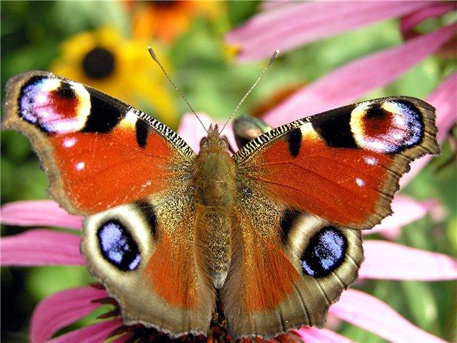
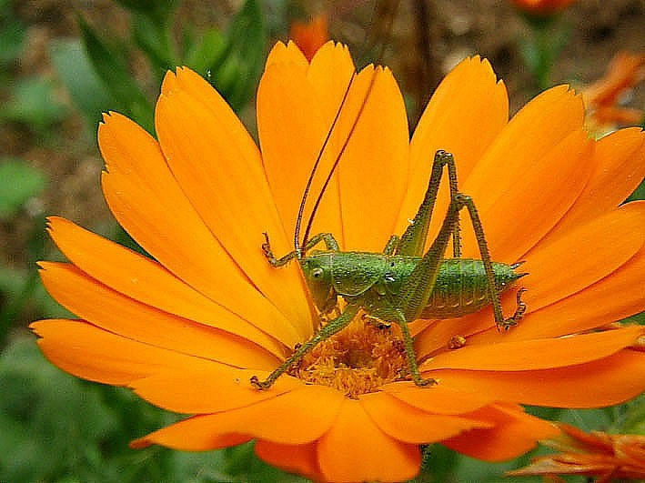
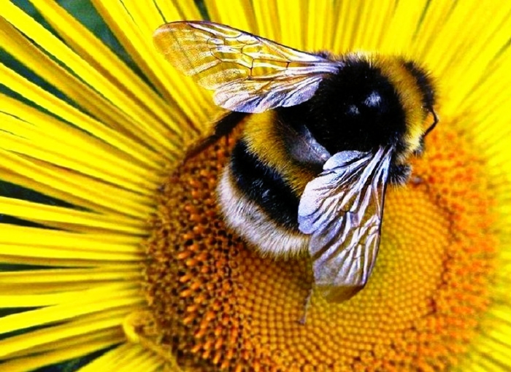
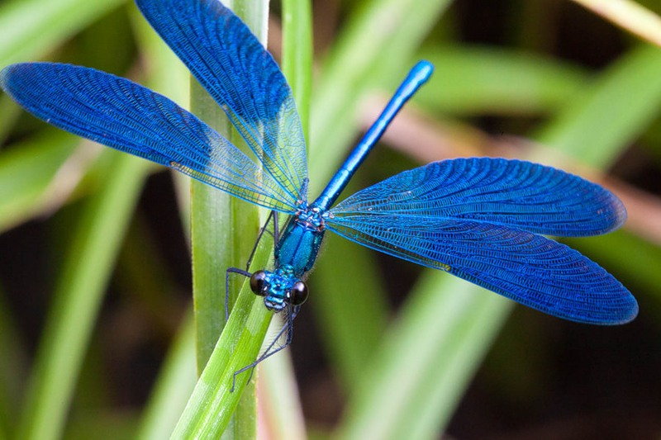

Slide 10
Не сбивайте грибы, даже несъедобные. Помните, что грибы нужны в природе!
У некоторых из вас, ребята, формируется отрицательное отношение к несъедобным, а особенно ядовитым грибам. Встречая такие грибы, вы стараетесь уничтожить их (сбить, раздавить), нередко мотивируя это тем, что такие грибы могут отравить животных и людей.
Известно, что грибы, в том числе и несъедобные для человека, являются важным компонентом леса. Своей подземной частью – грибницей – они срастаются с корнями деревьев, кустарников, трав, обеспечивая их водой, минеральными солями, ростовыми веществами. Для животных грибы служат пищей и лекарством (например, мухоморы служат лекарством для лосей). Грибы являются санитарами леса: они участвуют в разложении растительных остатков. Не менее важно и то, что грибы украшают лес. Именно мухомор, как известно, является одним из самых красивых грибов нашего леса. Среди грибов есть и редкие, внесенные в Красную книгу, например, гриб-баран.

Slide 11
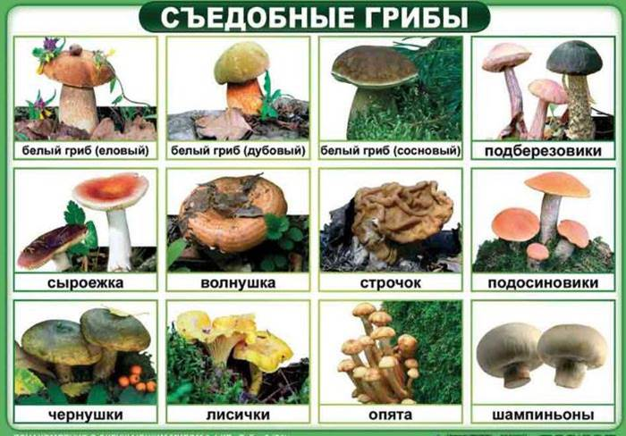

Slide 12
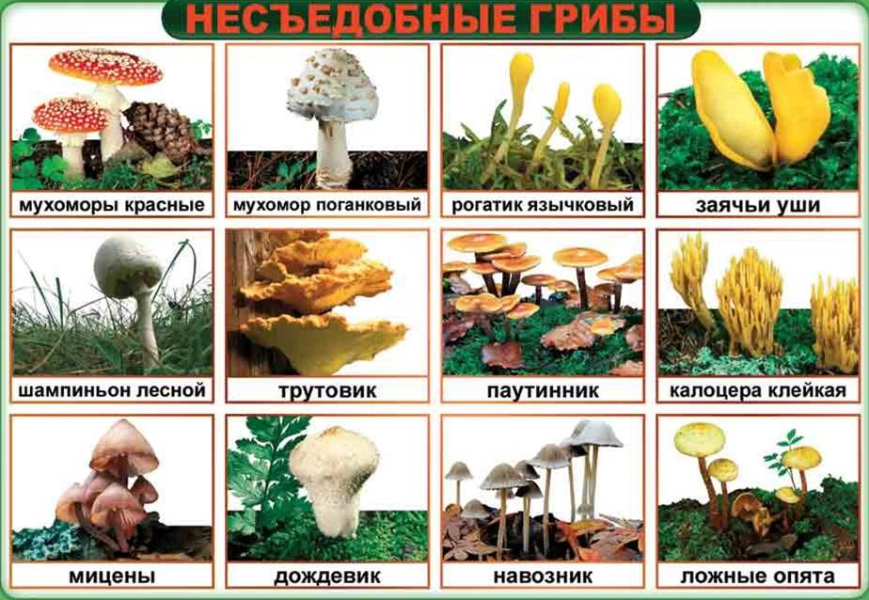

Slide 13
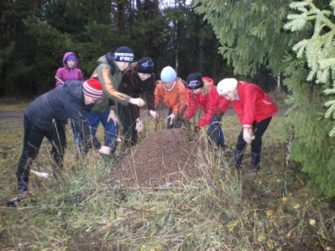
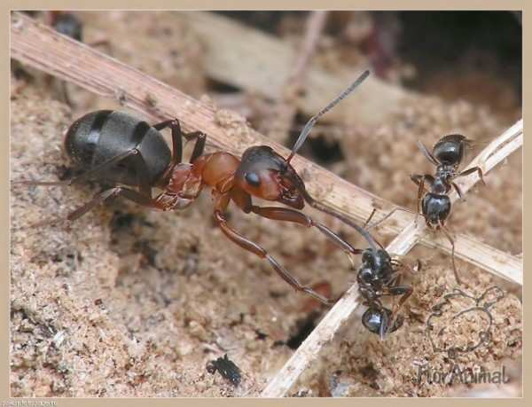
Не разоряйте муравейник!
Рыжий лесной муравей является главным санитаром леса, а 3-4 муравейника обеспечивают надежную охрану гектару леса от вредителей. Относитесь, ребята, к ним почтительно и ни в коем случаи не тревожьте их «дома».
Чистота, здоровье леса –
Все зависит от него.
Муравей – хозяин леса.
Защитим давай его!

Slide 14
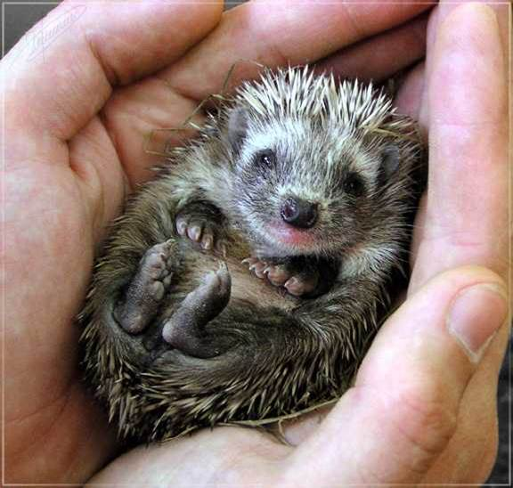
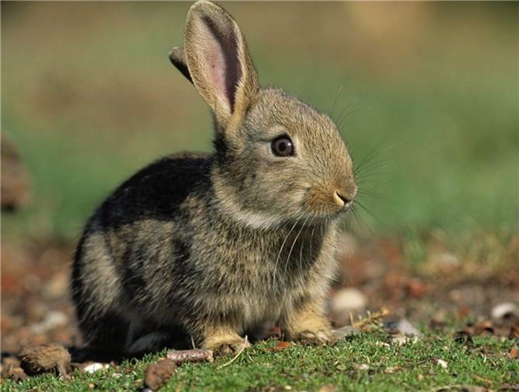
Не ловите диких животных и не уносите их домой!
Известно, что ящерицы, ежи, некоторые рыбы, птицы нередко оказываются жертвой любви к «нашим меньшим братьям», которая выражается в том, что этих животных ловят, приносят домой (или в школу), пытаются содержать в неволе. Чаще всего такие попытки заканчиваются гибелью животных, так как условия неволи не могут заменить им естественной природной среды. Важно вам понять, ребята, что лучшим «домом» для диких животных служит лес, луг, водоем.

Slide 15
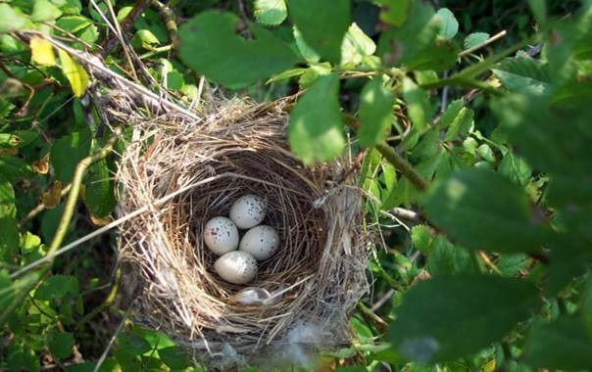
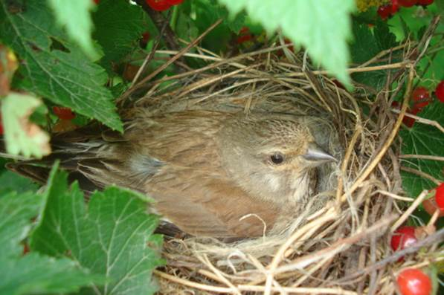
Не подходите близко к гнездам птиц, не разоряйте их!
По вашим следам их могут отыскать и разорить хищники. Если случайно окажетесь возле гнезда, не прикасайтесь к нему, сразу же уходите. Иначе птицы-родители могут навсегда покинуть гнездо.

Slide 16
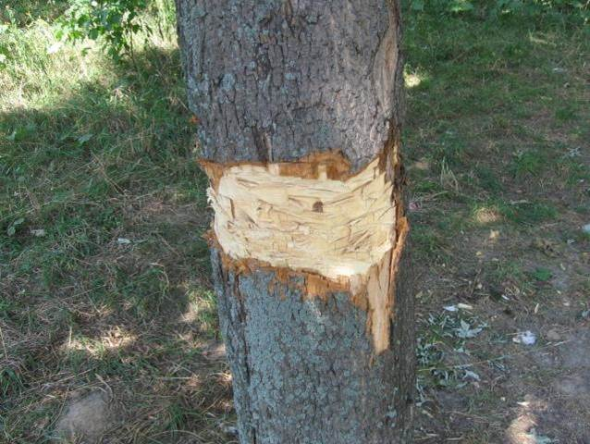
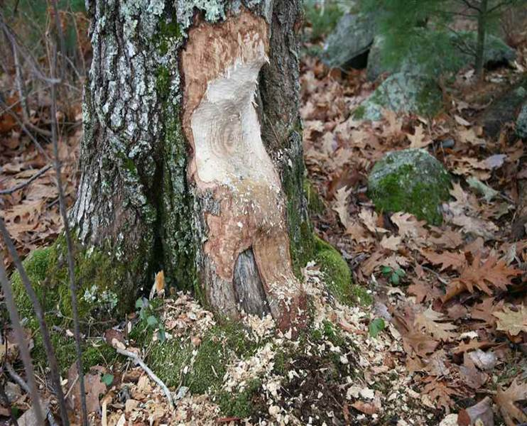
Не повреждайте кору деревьев!
Известно, что некоторые ребята нередко вырезают на коре деревьев надписи, например, свои имена, делают другие отметины. Это нарушает красоту природы и очень вредит деревьям (через ранку вытекает сок, могут проникнуть под кору микробы, грибы-трутовики, которые вызывают заболевания и даже гибель дерева).

Slide 17
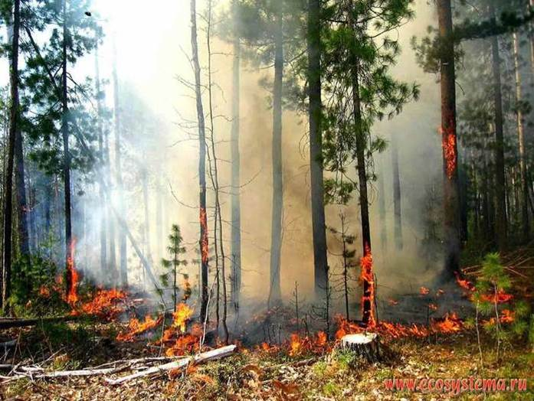
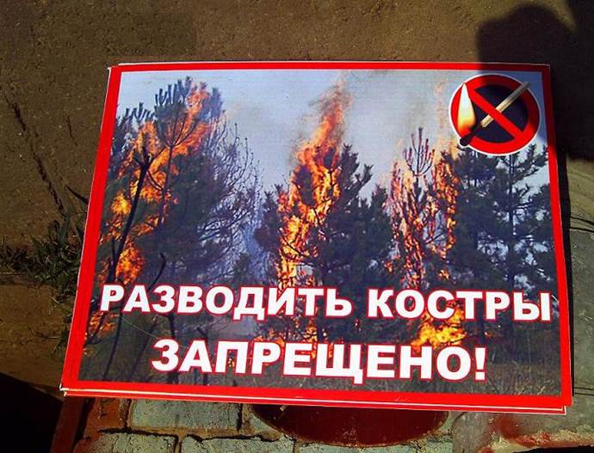
Правильно разводите костры, не забывайте их тушить!
Костер – самый важный элемент в быте туриста. Приготовление пищи, обогрев путешественников, сушка белья, освещение лагеря – все зависит от хорошего костра. Для костра, ребята, нужно уметь выбрать место. Нельзя разводить костры в хвойных молодняках, на торфяниках. Надо выбрать место на поляне вдали от деревьев, желательно недалеко от воды, в ямке, складке на местности. Лучше использовать старые костровища. Костер надо расположить так, чтобы дым, искры, огонь ветер относил не в сторону леса, а в сторону поляны. Место костра окапывают, с него снимают дерн. Нельзя оставлять костры без присмотра, чтобы огонь не «убежал» дальше положенного ему места. Лучшим топливом являются сухостойные деревья, хвойные породы при горении дают много искр и опасны для одежды. Обязательно, ребята, при уходе с бивака надо тщательно залить костер водой или засыпать землей, уложить снятый при подготовке места дерн.

Slide 18
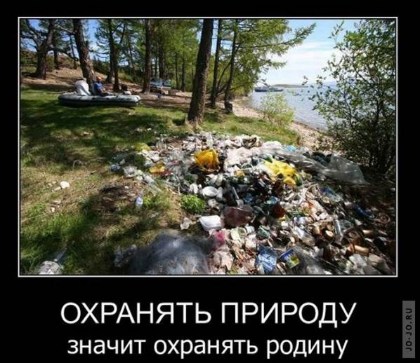
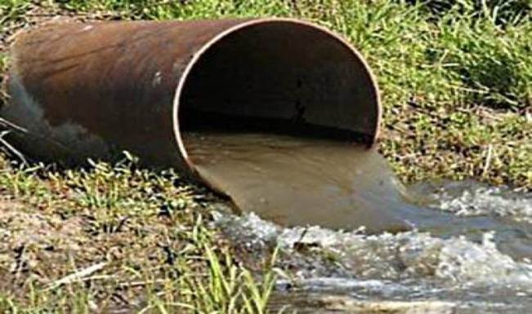
Не оставляйте в лесу, на лугу, у реки мусор. Никогда не выбрасывайте мусор в водоемы.
Не оставляйте мусор после себя: брошенная бумага сгниет полностью только через 2 года, битое стекло сохраняется до 30 лет, необожженная консервная банка перегнивает более 200 лет. Такое неправильное поведение приводит к экологической катастрофе. Природа погибает!

